Slide 1
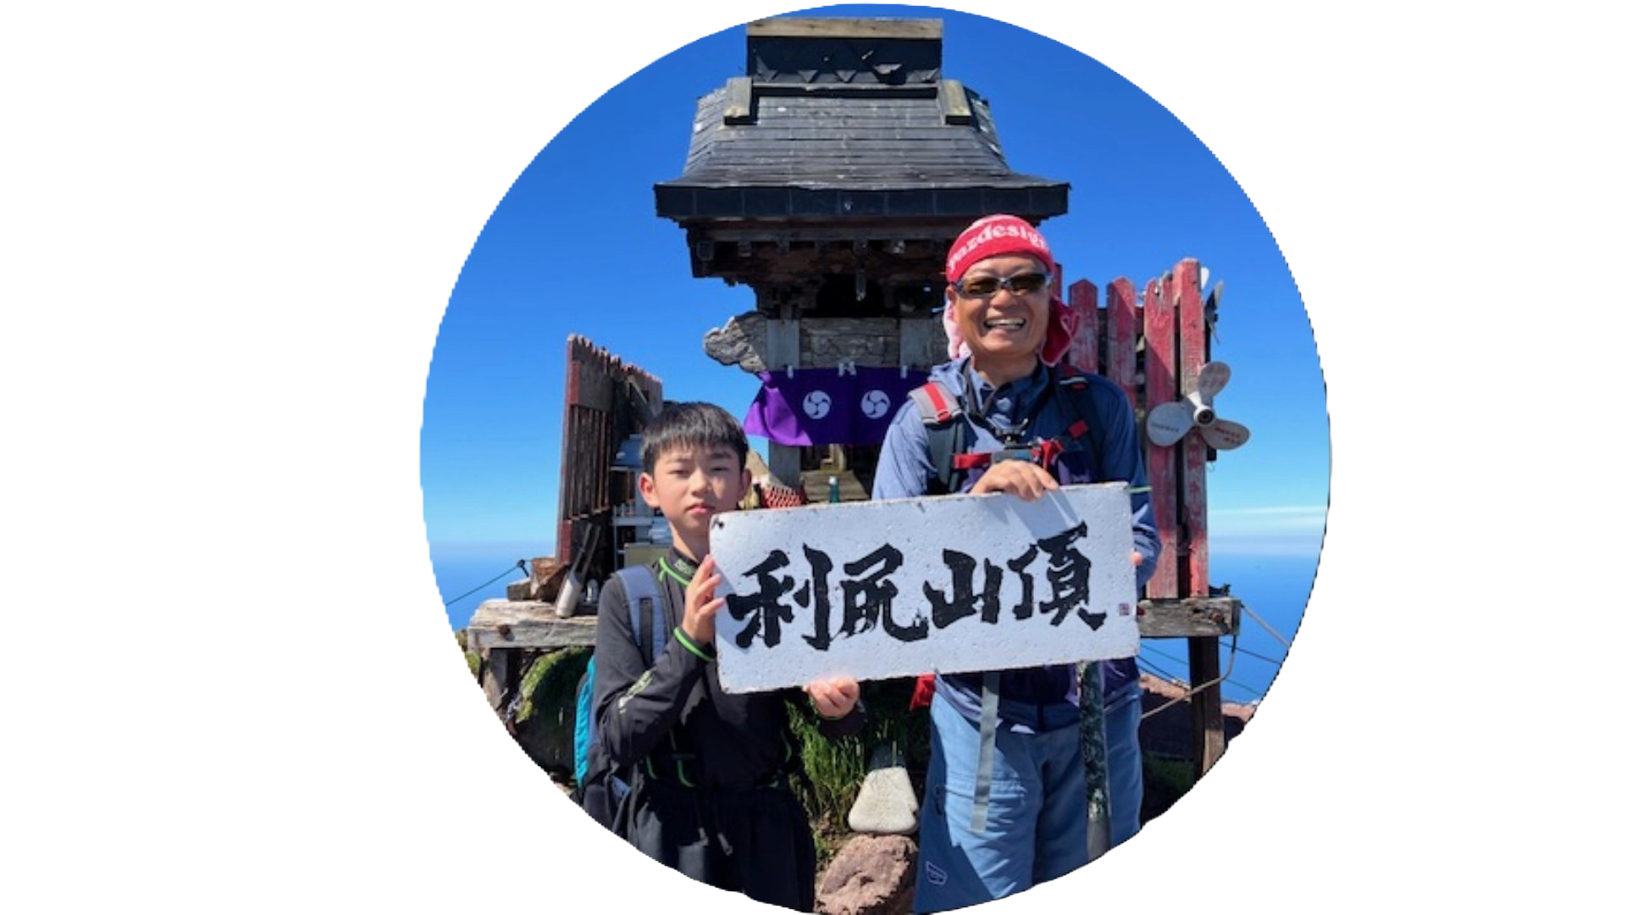
北海道 利尻町
塩津紀彦
地域おこし協力隊 発表資料
出身：
活動場所：
活動内容：
任期：
茨城県 水戸市
神居海岸パーク・利尻町役場
神居海岸パーク運営
観光案内
情報発信
2027年5月末まで
（1年目）
関東～東北を拠点に以前は旅行業と釣りのプロ活動をしておりました。
釣りの取材や旅行業で利尻島へ何度も足を運ぶうちに、島の自然や
人のあたたかさに触れ、家族での移住を決断。
旅行業で培ってきた経験と釣りのプロとしての情報発信力を活用し、
地域活性化のために頑張っていきたいと思います。

Slide 2
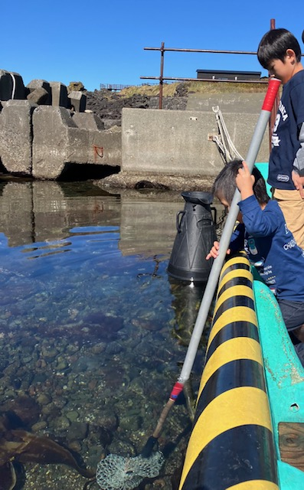
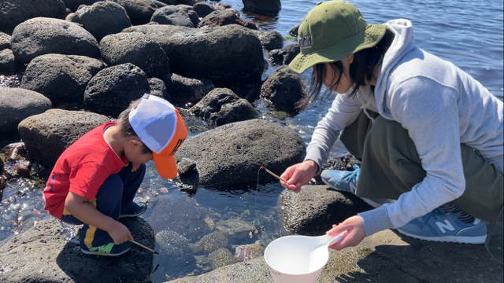
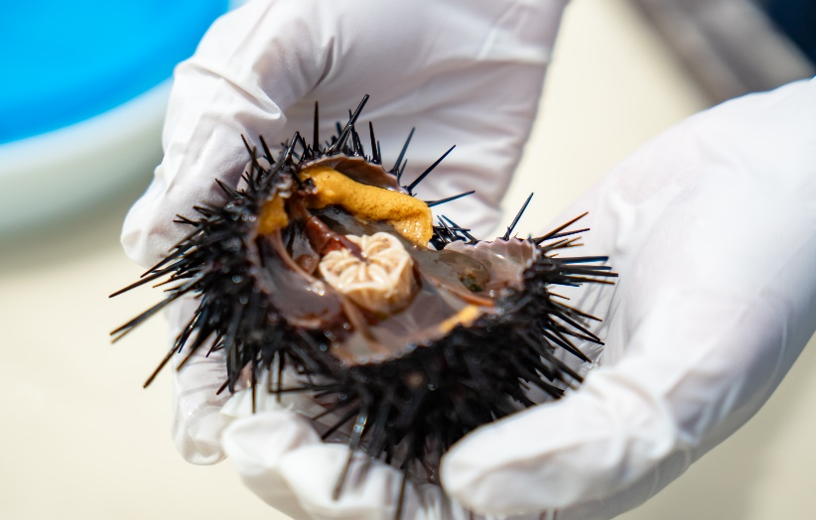
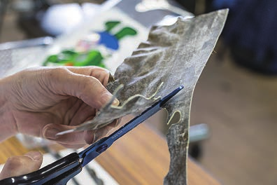
北海道 利尻町
活動内容
地域おこし協力隊 発表資料
♦神居海岸パークの運営♦
神居海岸パークの営業期間（5/12～9/30）は
【ウニ剝き体験】【昆布のお土産作り体験】
【カニ釣り体験】の体験補助をメインに活動。
オフシーズンは翌シーズンへ向けての準備と
観光業務、島のPR活動を行っています。

Slide 3
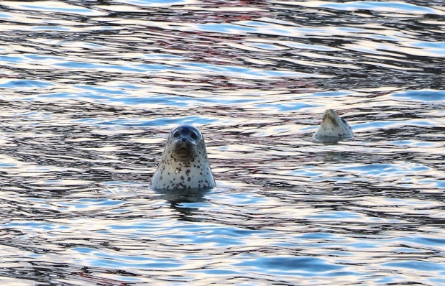
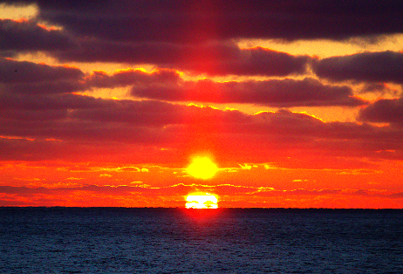
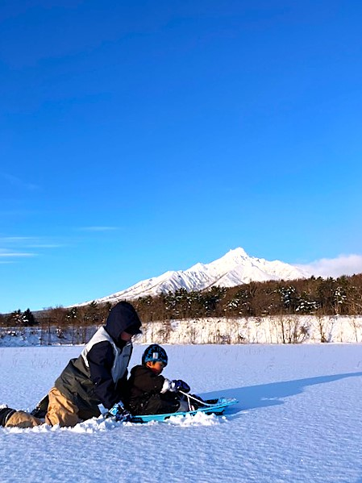
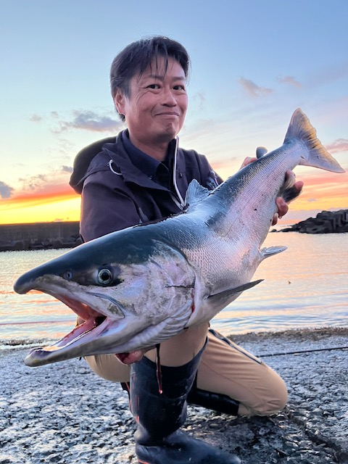
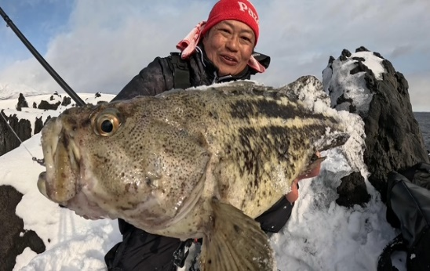
北海道 利尻町
来年度以降の
スケジュール
地域おこし協力隊 発表資料
♦観光オフシーズンの集客力向上ＰＲ♦
観光オフシーズンとなる10月～５月に潜在している
夏季以外(秋・冬・春)の島の魅力を、SNSを活用し発信。
グリーンシーズンにこだわらない新しい顧客層の発掘を図ります。
♦島の魅力を釣りを通してＰＲ♦
観光のオフシーズンがハイシーズンとなる
「魚釣り」を通して島の魅力をＰＲし、
釣りを目的とした来島者を増やすことで、観光オフシーズンの
地域活性化へと繋げていきたい。
具体的な活動としてはInstagramやYouTubeによる、リアルな利尻島の釣り情報を発信。 また、釣り大会を開催し、「釣りの島 利尻島」の名前を全国にアピール。
最終的には道内からの釣り人だけではなく、
全国各地から、何度も釣りのために足を
運んでもらえる様なフィールドになることを
目指したい。

